Slide 1
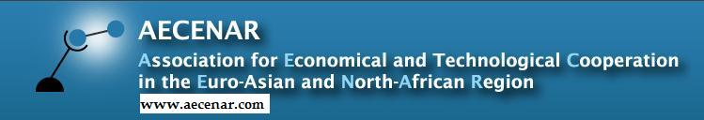

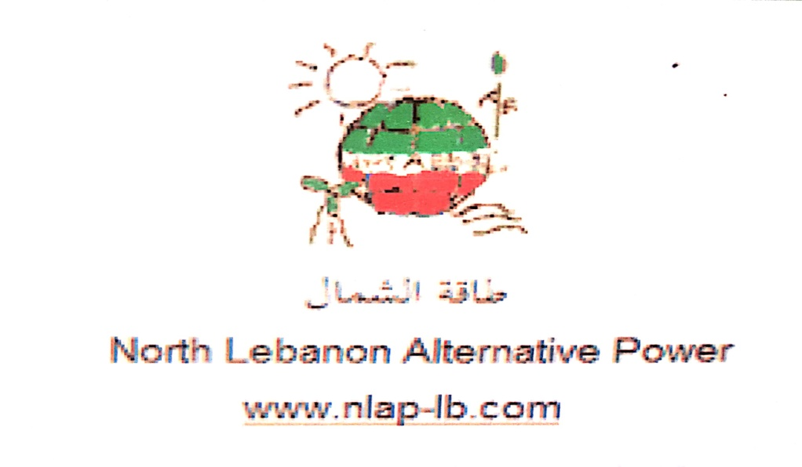
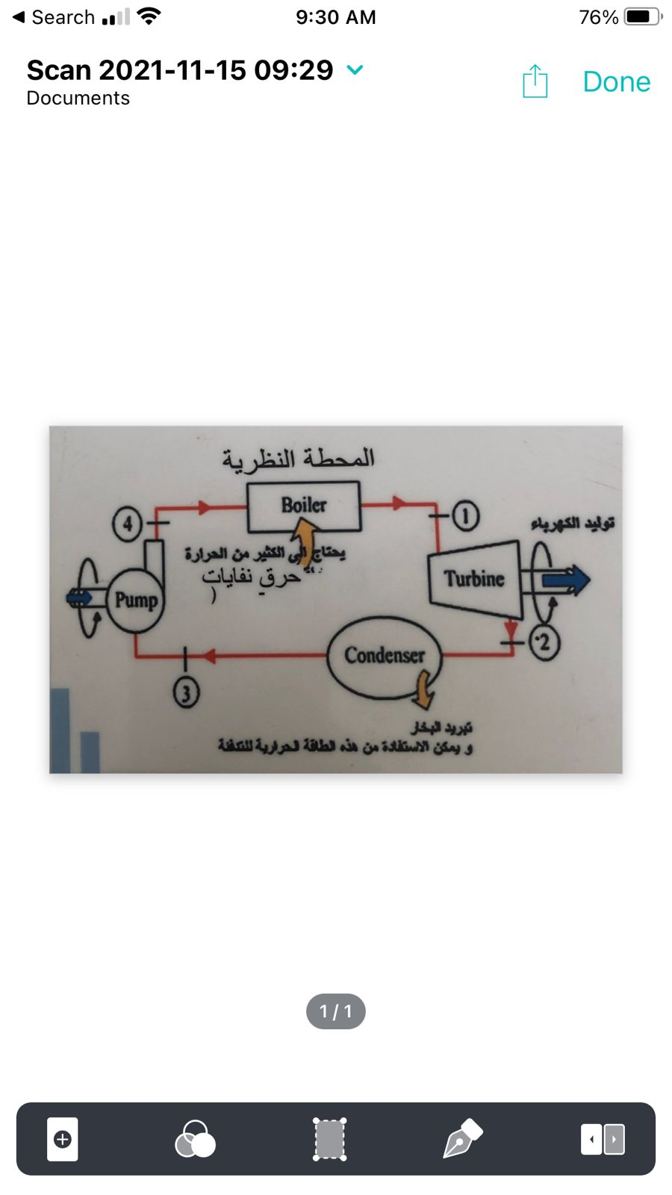
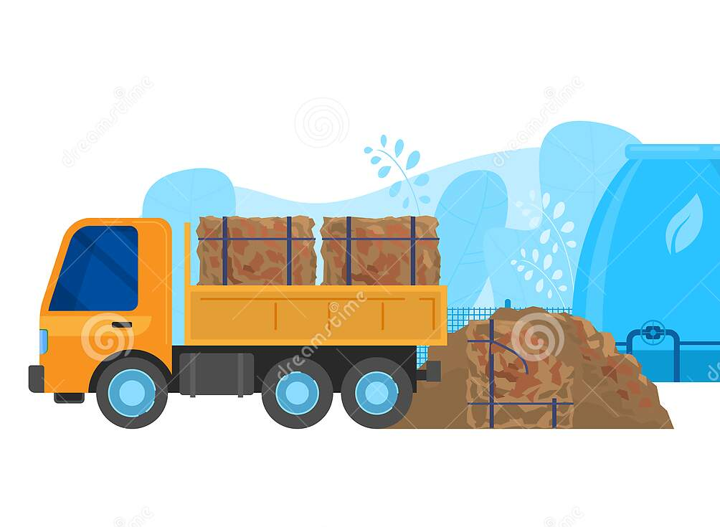
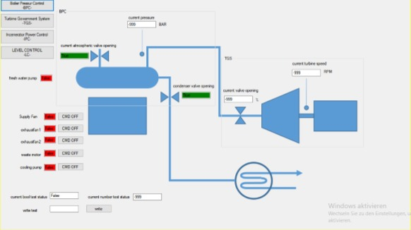
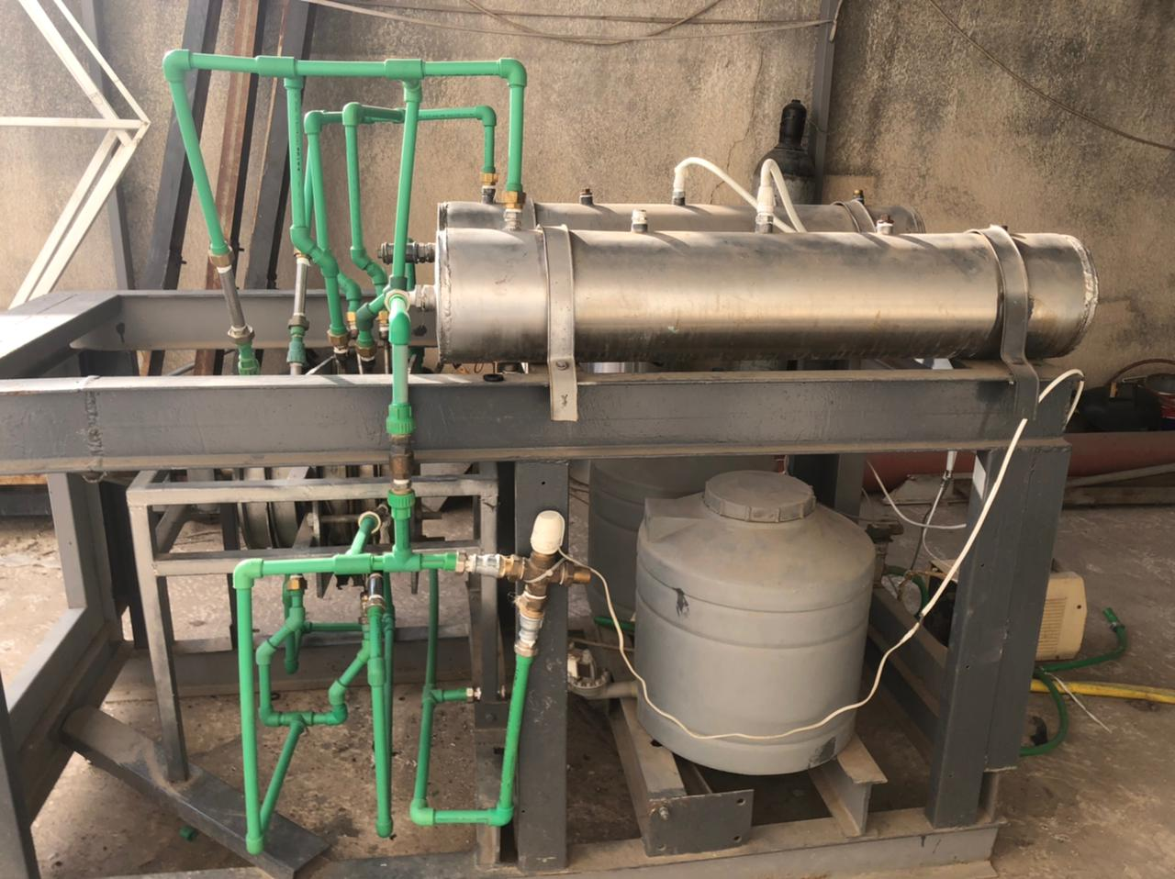
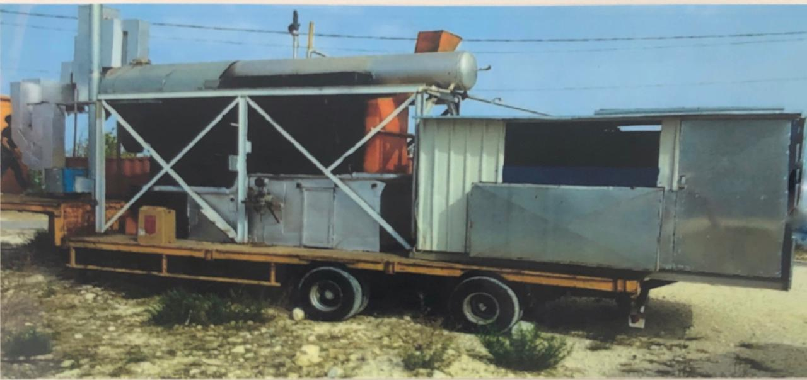

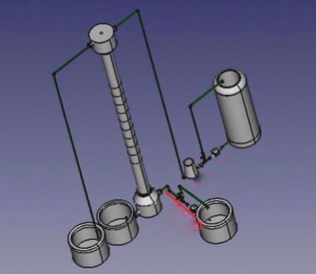
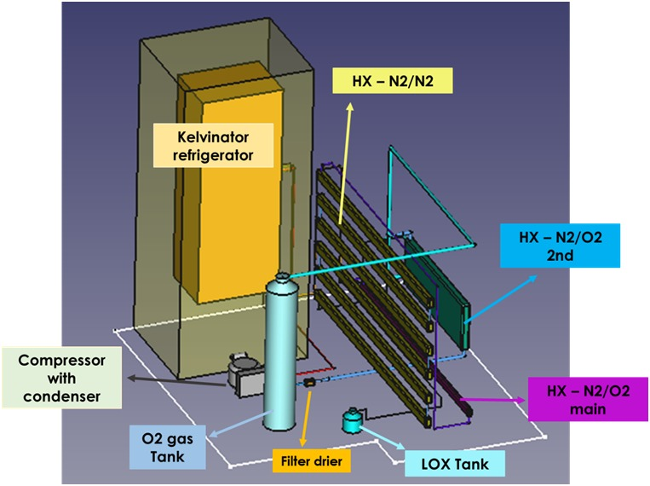
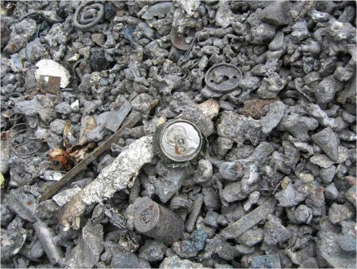
Poster 1
NLAP-IPP
Introduction مقدمة
Benefits فوائد
Environmental:
-Reduces Landfill Waste,
By converting waste to energy, it substantially reduces the amount of waste entering landfills, which can curb greenhouse gases.
- Recycles Excess Waste,
The technology used to convert waste into energy also recycles any metal that remains after combustion, including steel and aluminum, further shrinking the amount of unusable waste.
-Sustainable Process,
The process itself is green, employing the latest pollution control equipment to scrub and filter emissions, preventing their release into the environment.
Economical:
-Creates a Significant Amount of Energy,
One ton of waste can yield between 550 and 700 kilowatt hours—enough to power a person’s home for almost a month. Additionally, the energy produced at waste-to-energy facilities is reliable base load power, meaning that it is generated 24 hours a day, seven days a week. That provides the opportunity to not only sell electricity onto the grid, but also provide steam delivered to houses, public buildings and industry.
-Gives careers,
According to the Energy Recovery Council, the average waste to energy facility in the US is responsible for the creation of 58 full time jobs. Generally, these are salaried, skilled positions with relatively high pay. And, these jobs have at least a 40 year projected life.
-New fuel sources,
Inevitably, we will always generate some waste. Turning this waste into energy means that we can create fuel sources that enable us to reduce our use of fossil fuels.
-Another benefit of waste-to-energy over landfilling is the opportunity to recover valuable resources such as metals post-incineration. They can then be sent for recycling and kept in the economy. This is even true of mixed materials, which are notoriously hard to recycle. Incineration burns away materials such as plastics leaving the metals behind, which can be considered better than landfills where recyclable materials are simply buried.
بيئي:
- يقلل من نفايات المكب ،
عن طريق تحويل النفايات إلى طاقة ، فإنه يقلل بشكل كبير من كمية النفايات التي تدخل مدافن النفايات ، والتي يمكن أن تحد من غازات الاحتباس الحراري.
- إعادة تدوير النفايات الزائدة ،
تعمل التقنية المستخدمة لتحويل النفايات إلى طاقة أيضًا على إعادة تدوير أي معدن متبقي بعد الاحتراق ، بما في ذلك الفولاذ والألمنيوم ، مما يؤدي إلى تقليص كمية النفايات غير القابلة للاستخدام.
- عملية مستدامة ،
العملية نفسها خضراء ، وتستخدم أحدث معدات مكافحة التلوث لتنظيف وتصفية الانبعاثات ، ومنع إطلاقها في البيئة.
اقتصاديا:
- يخلق كمية كبيرة من الطاقة ،
يمكن أن ينتج طن واحد من النفايات ما بين 550 و 700 كيلوواط ساعة - وهو ما يكفي لتزويد منزل الشخص بالطاقة لمدة شهر تقريبًا. بالإضافة إلى ذلك ، فإن الطاقة المنتجة في مرافق تحويل النفايات إلى طاقة هي طاقة يتم توليدها على مدار 24 ساعة في اليوم ، سبعة أيام في الأسبوع. يوفر ذلك الفرصة ليس فقط لبيع الكهرباء على الشبكة ، ولكن أيضًا توفير البخار الذي يتم توصيله إلى المنازل والمباني العامة والصناعة.
- تؤمّن وظائف ،
وفقًا لمجلس استعادة الطاقة ، فإن متوسط ​​معدل تحويل النفايات إلى طاقة في الولايات المتحدة مسؤول عن إنشاء 58 وظيفة بدوام كامل. بشكل عام ، هذه وظائف تتطلب مهارة وتتقاضى رواتب مرتفعة نسبيًا. وهذه الوظائف لها عمر متوقع 40 عامًا على الأقل.
- مصادر وقود جديدة ،
حتمًا ، سننتج دائمًا بعض النفايات. يعني تحويل هذه النفايات إلى طاقة أنه يمكننا إنشاء مصادر وقود تمكننا من تقليل استخدامنا للوقود الأحفوري.
-الميزة الأخرى لتحويل النفايات إلى طاقة على دفن النفايات هي فرصة استعادة الموارد القيمة مثل المعادن بعد الحرق. يمكن بعد ذلك إرسالها لإعادة التدوير والاحتفاظ بها في الاقتصاد. وينطبق هذا أيضًا على المواد المختلطة ، والتي
يشتهر بصعوبة إعادة تدويرها. يحرق الحرق مواد مثل البلاستيك تاركًا المعادن ورائها ، والذي يمكن اعتباره أفضل من مدافن النفايات حيث يتم ببساطة دفن المواد القابلة لإعادة التدوير.
The heat that is generated by incineration can be used to generate electric power.
Waste-to-energy plants burn municipal solid waste (MSW), often called garbage or trash, to produce steam in a boiler that is used to generate electricity
Waste-to-energy uses trash as a fuel for generating power, just as other power plants use coal, oil, or natural gas. The burning fuel heats water into steam that drives a turbine then to the generator to create electricity. The process can reduce a community’s landfill volume by up to 90 percent.
يمكن استخدام الحرارة الناتجة عن الحرق لتوليد الطاقة الكهربائية.
تحرق محطات تحويل النفايات إلى طاقة النفايات الصلبة البلدية، والتي تسمى غالبًا القمامة ، لإنتاج البخار في غلاية تُستخدم لتوليد الكهرباء
تستخدم عملية تحويل النفايات إلى طاقة القمامة كوقود لتوليد الطاقة ، تمامًا كما تستخدم محطات توليد الطاقة الأخرى الفحم أو الزيت أو الغاز الطبيعي. يعمل الوقود المحترق على تسخين الماء إلى بخار يدفع التوربينات ثم إلى المولد لتوليد الكهرباء. يمكن أن تقلل هذه العملية من حجم مدافن المجتمع بنسبة تصل إلى 90 بالمائة.
Control system نظام التحكم
Control system نظام التحكم
The WTE (waste to energy) process uses specially developed boilers that burn non-hazardous waste in a closed circuit. The technology captures the heat generated during combustion and uses it to create steam that drives a turbine that generates electricity. The electricity is then be returned to the waste disposal facility to operate the equipment and sent to local utility companies, for use in households and businesses.
Sensors and instruments that have the ability to measure temperature and pressure within the same device.
How it works?
-Waste (fuel) burns and releases heat.
-Heat turns water into steam in a boiler
-High pressure steam turns the blades of a turbine generator to produce electricity
*To get energy efficiently from waste you need:
-An efficient incinerator: They range from small and portable to large on an industrial scale. We have a number of small business options.
-Sorted Waste: Any waste stream needs to be organized efficiently, removing metals and stones that cannot be incinerated and sorting materials that can be recycled.
-Shredded Waste: Another way to increase efficiency is to reduce the size of the waste before it is incinerated.
-Biodegradable Components: Adding renewable materials like wood, food, and paper to a waste stream can maximize energy production.
-Low humidity waste: the drier the waste stream, the less heat is required for incineration.
تستخدم العملية غلايات مطورة خصيصًا لحرق النفايات غير الخطرة في دائرة مغلقة. تلتقط هذه التقنية الحرارة المتولدة أثناء الاحتراق وتستخدمها لتوليد البخار الذي يدفع التوربين الذي يولد الكهرباء. ثم يتم إعادة الكهرباء إلى مرفق التخلص من النفايات لتشغيل المعدات وإرسالها إلى شركات المرافق المحلية ، لاستخدامها في المنازل والشركات.
أجهزة الاستشعار والأدوات التي لديها القدرة على قياس درجة الحرارة والضغط داخل نفس الجهاز.
كيف تعمل؟
-تحرق النفايات (الوقود) وينبعث منها حرارة.
-تحول الحرارة الماء إلى بخار في الغلاية
-يقوم بخار الضغط العالي بتحويل شفرات مولد التوربينات لتوليد الكهرباء.
*للحصول على الطاقة بكفاءة من النفايات ، أنت بحاجة إلى:
-المحارق الفعالة: تتراوح من الصغيرة والمحمولة إلى الكبيرة على نطاق صناعي.
- فرز النفايات: يجب تنظيم أي مجرى نفايات بشكل فعال وإزالة المعادن والأحجار التي لا يمكن حرقها وفرز المواد التي يمكن إعادة تدويرها.
- النفايات المقطعة: طريقة أخرى لزيادة الكفاءة هي تقليل حجم النفايات قبل حرقها.
- المكونات القابلة للتحلل: يمكن أن تؤدي إضافة مواد متجددة مثل الخشب والطعام والورق إلى تيار النفايات إلى زيادة إنتاج الطاقة إلى أقصى حد.
- انخفاض نفايات الرطوبة: كلما كان تيار النفايات أكثر جفافاً ، كلما قلت الحرارة المطلوبة للحرق.
Challenges & Solutions
التحديات و الحلول
The disadvantages of waste-to-energy are numerous and have become more apparent in recent years. They include the pollution and particulates it generates, the destruction of useful materials, and the potential to disincentivize more sustainable waste management solutions and renewable energy sources.
Toxic gases,
Plastics and other oil-based products, which are burned in WTE, are equivalent to any other fossil fuel and emit damaging greenhouse gas emissions. So we should use advanced filters system (chemical treatments).
Ashes :
There are 2 primary forms of ash left over from waste to energy incineration:
-Fly Ash.
This ash is taken out of the fumes that come from the incineration process. Removing this ash is done through an electro filter to ensure that the final gas which leaves the factory is just water vapor and Co2, i.e. completely safe for the surrounding population.
-INCINERATOR BOTTOM ASH,
Incinerator Bottom Ash is the ash from the bottom of the incinerator. You might expect that this waste is simply sent to landfill, with the successful job done of reducing its weight and size to 30% and 10% respectively.
However, these unburnt remains from the combustion process contain a lot of value that can be removed, re-used and recycled. Your everyday municipal waste is surprisingly full of things that don’t burn, such as broken porcelain, glass, and metal some of which are so toxic as lead that we cannot land them. Additionally, the incineration process leaves ash behind, no matter how complete the process is. So we should use an ashes recycling plant. (poster 3)
تتعدد مساوئ تحويل النفايات إلى طاقة وأصبحت أكثر وضوحًا في السنوات الأخيرة. وهي تشمل التلوث والجسيمات التي تولدها ، وتدمير المواد المفيدة ، وإمكانية تثبيط حلول إدارة النفايات الأكثر استدامة ومصادر الطاقة المتجددة.
الغازات السامة،
المواد البلاستيكية وغيرها من المنتجات القائمة على النفط ، والتي يتم حرقها تعادل أي وقود أحفوري آخر وتنبعث منها انبعاثات ضارة من غازات الاحتباس الحراري. لذلك يجب استخدام نظام الفلاتر المتقدم (المعالجات الكيميائية).
الرماد:
هناك نوعان أساسيان من الرماد المتبقي من حرق النفايات و تحويلها إلى الطاقة:
-الرماد المتطاير ،
يتم إخراج هذا الرماد من الأدخنة الناتجة عن عملية الحرق. تتم إزالة هذا الرماد من خلال فلتر كهربائي للتأكد من أن الغاز النهائي الذي يغادر المصنع هو مجرد بخار ماء وثاني أكسيد الكربون ، أي آمن تمامًا للسكان المحيطين.
-الرماد السفلي للمحرقة ،
الرماد السفلي للمحرقة هو الرماد من قاع المحرقة. قد تتوقع أن يتم إرسال هذه النفايات ببساطة إلى مكب النفايات ، مع نجاح المهمة المتمثلة في تقليل وزنها وحجمها إلى 30٪ و 10٪ على التوالي.
ومع ذلك ، فإن هذه البقايا غير المحترقة من عملية الاحتراق تحتوي على الكثير من القيمة التي يمكن إزالتها وإعادة استخدامها وإعادة تدويرها. من المدهش أن نفايات البلدية اليومية مليئة بالأشياء التي لا تحترق ، مثل الخزف المكسور والزجاج والمعدن ، وبعضها شديد السمية مثل الرصاص بحيث لا يمكننا التخلص منها. بالإضافة إلى ذلك ، فإن عملية الحرق تترك الرماد وراءها ، بغض النظر عن مدى اكتمال العملية. لذلك يجب علينا استخدام مصنع إستخراج المعادن من الرماد.
Control system figure
Excess of electricity is used
to generate power to the electrolyser
يتم استخدام فائض الكهرباء
لتوليد الطاقة للمحلل الكهربائي
Waste used
as fuel
النفايات المستخدمة
كوقود
waste inlet
waste
Turbine and condenser
Poster “2”
The presence of a person who can control the system by means of a computer in the waste inlet (shredder and conveyor), waste outlet , steam , cooling cycling and electricity .
وجود شخص يمكنه التحكم في النظام عن طريق جهاز كمبيوتر في مدخل النفايات (التقطيع والناقل) ومخرج النفايات والبخار ودورة التبريد والكهرباء.
Chemical filter and electro filter
Boiler
Electricity
Distribution
توزيع الكهرباء
Electrolyser plant
Poster “5”
oxygen
Poster
“3”
Incineration chamber
Incinerator bottom ashes
Ashes recycling plant
Poster “4”
Lox plant
Nidaa Fatfat/ Mounira Sayah ,AECENAR@November 2021

